Slide 1
Projet Réseau : BTS SIO 2024-2025
Configuration des équipements réseau avec switches et routeurs, en mettant en place DHCP, NAT, et VLANs.

Slide 2
Présentation de l’entreprise et cahiers des charges :
Nexus IT, est une entreprise créer en 2012 qui opère dans le domaine de la vente de produits informatiques.
Elle c’est récemment implantée dans un nouveau local, comporte deux départements : un département commercial et un département informatique.
Afin de répondre aux besoins de segmentation, de sécurité, et d’efficacité du réseau, il est nécessaire de concevoir et configurer une infrastructure réseau adaptée.
Cela implique la configuration d’un switch pour segmenter le réseau en VLANs et d’un routeur pour interconnecter ces VLANs tout en assurant un accès sécurisé à Internet.
Les services réseau essentiels, tels que le DHCP pour l’attribution dynamique des adresses IP et le NAT pour le masquage des adresses internes, doivent être mis en place.
De plus, la segmentation via les VLANs permettra une gestion stricte des accès réseau entre les départements, renforçant ainsi la sécurité. Enfin, il est impératif de sauvegarder les configurations des équipements afin d’assurer la fiabilité et la continuité du réseau en cas de panne ou de redémarrage.

Slide 3
Plan de la présentation
1. Introduction à la configuration réseau
2. Matériel et logiciels utilisés
3. Configuration des switches
4. Création des VLANs
5. Configuration des interfaces et trunks
6. Sauvegarde des configurations
7. Configuration des routeurs
8. Services DHCP et NAT
9. Conclusion et bilan

Slide 4
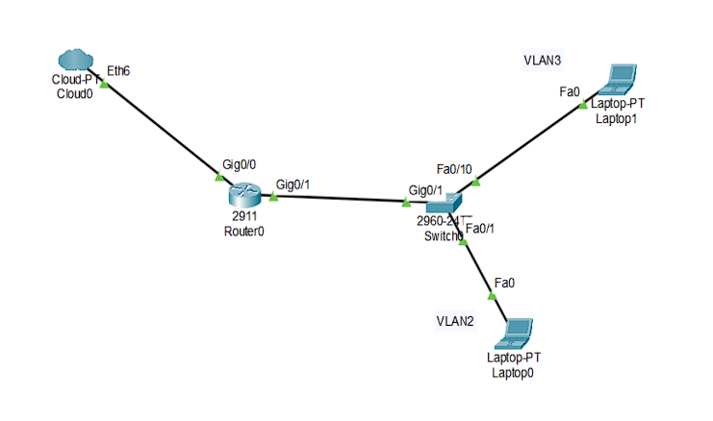
Schéma réseau :

Slide 5
Introduction à la configuration réseau
La configuration réseau est une étape cruciale pour assurer le bon fonctionnement et la sécurité des infrastructures informatiques. Ce document vise à fournir une explication détaillée des étapes nécessaires pour configurer un switch et un routeur, en utilisant des commandes spécifiques. Nous aborderons ensuite la création de VLANs, la configuration des interfaces, ainsi que la mise en place de services DHCP et NAT.

Slide 6
Matériel et logiciels utilisés
- Switch et routeur Cisco
- 2 câbles RJ45, 1 câble console
- Terminal pour interface CLI
Les concepts sont applicables à d'autres matériels similaires.

Slide 7
Configuration des switches
Étapes principales :
- Accès au mode configuration globale
- Création des VLANs (VLAN 2, VLAN 3)
- Assignation des ports aux VLANs
- Configuration des trunks
- Commande pour sauvegarder : wr m

Slide 8
Voici les commandes pour entrer en mode de configuration et créer des VLANs :
en
conf t
vlan 2
vlan 3
int g1/0/1
sw mode acc
sw acc vlan 2
int g1/0/6
sw mode acc
sw acc vlan 3
int gi1/0/48
sw mode trunk
end
wr m

Slide 9
Création et gestion des VLANs
Les VLANs segmentent le réseau en plusieurs réseaux logiques pour une meilleure gestion et sécurité :
int g1/0/1
sw mode acc
sw acc vlan 2
int range f0/5-10
sw mode acc
sw acc vlan 3

Slide 10
Configuration des trunks
Le mode trunk permet le transport de plusieurs VLANs :
int gi0/1
sw mode trunk
end
wr m

Slide 11
Configuration des routeurs
Configuration des interfaces principales et des sous-interfaces pour les VLANs.
Mise en place de NAT pour l'accès externe.

Slide 12
Configuration routeur:
en
conf t
int Gi0/0
no sh
ip add dhcp
ip nat outside
int Gi0/1
no sh
ip add 192.168.0.1 255.255.255.0
ip nat inside
int Gi0/1.2
enc dot1Q 2
ip add 192.168.2.254 255.255.255.0
ip helper-add 192.168.0.1
ip nat inside
int Gi0/1.3
enc dot1Q 3
ip add 192.168.3.254 255.255.255.0
ip helper-add 192.168.0.1
ip nat inside

Slide 13
Services DHCP et NAT
- DHCP : Attribution automatique des adresses IP
- NAT : Masquage des adresses internes
Commandes clés :
ip dhcp pool VLAN_2
network 192.168.2.0 255.255.255.0
ip nat inside source list 1 interface G0/0 overload

Slide 14
Code DHCP / Code NAT
ip dhcp pool tux_lan
network 192.168.0.0 255.255.255.0
dns-server 8.8.8.8
default-router 192.168.0.1
ip dhcp pool VLAN_2
network 192.168.2.0 255.255.255.0
dns-server 8.8.8.8
default-router 192.168.2.254
ip dhcp pool VLAN_3
network 192.168.3.0 255.255.255.0
dns-server 8.8.8.8
default-router 192.168.3.254
access-list 1 permit 192.168.0.0 0.0.0.255
ip nat inside source list 1 interface G0/0 overload
access-list 2 permit 192.168.2.0 0.0.0.255
ip nat inside source list 2 interface G0/0 overload
access-list 3 permit 192.168.3.0 0.0.0.255
ip nat inside source list 3 interface G0/0 overload

Slide 15
Résumer :
- Configuration réussie pour switches et routeurs
- VLANs opérationnels avec DHCP et NAT
- Erreur identifiée et corrigée : Port en mode trunk au lieu d'access
- Bonnes pratiques : Sauvegarde et vérification des configurations.

Slide 16
Bilan :
En suivant ces étapes, vous pouvez configurer efficacement un switch et un routeur pour gérer plusieurs VLANs, fournir des adresses IP dynamiques et assurer la translation d’adresses réseau.
Cependant, lors de la mise en œuvre, nous avons rencontré un problème avec le VLAN 2 qui n’a pas été connecté correctement.
Après investigation, nous avons découvert que le port était configuré en mode trunk au lieu du mode accès. Pour résoudre ce problème, nous avons dû réinitialiser le switch et reconfigurer les ports en mode accès pour le VLAN 2

